Slide 1

Книжный магазин «CapyBook»

Slide 2

Требование к разработке
Пост про основы разработки требований — без сложных схем, терминов и таблиц.
КОРРЕКТНОЕ ОТОБРАЖЕНИЕ - он должен нормально открываться во всех основных браузерах, а также быть доступным к просмотру с помощью разных устройств (ПК, ноутбук, смартфон и т. д.);
ПРИЯТНЫЙ ДИЗАЙН - меня, как и большинство других людей, слишком яркие, бьющие по глазам цвета могут напрягать, при выборе оформления ресурса и продумывании его дизайна стоит помнить о разумной мере (особенно если идёт речь о вопросе, каким должен быть сайт солидной компании).

Slide 3
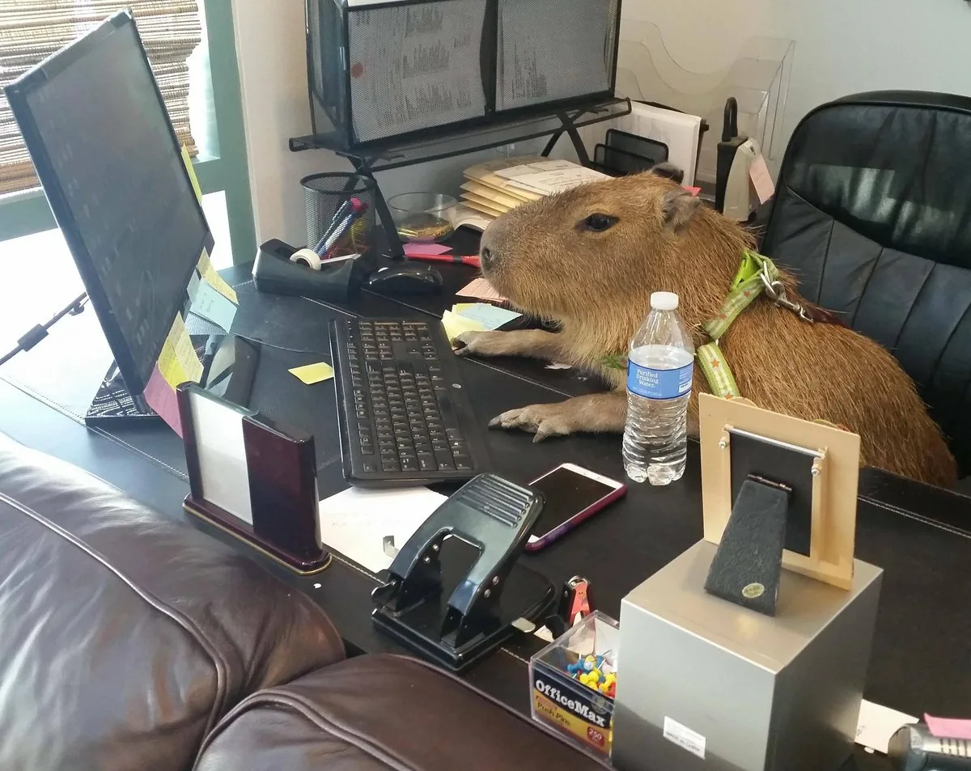
Этот стиль веб-дизайна подчиняется достаточно строгим нормам:
Наименование и логотип находятся в верхней части страницы;
Меню расположено слева или сверху, выпадающее либо статичное;
Цветовая гамма — сдержанная, гармоничная, без яркости, обычно в светлых оттенках. Если у компании разработана айдентика, включаются фирменные цвета и элементы;
Графика, анимация и прочие мультимедийные штучки либо совсем отсутствуют, либо расставлены в виде незначительных вкраплений;
Шрифты подбираются скромные, без излишеств, вычурности, цветовых эффектов.

Slide 4

функциональным наполнением сайта на пять уровней:
Стратегию — описать цели и задачи сайта, изучить ЦА.
Возможности — выяснить, какие функции помогают решать задачи пользователя.
Структуру — спроектировать архитектуру сайта в зависимости от пользовательского опыта.
Компоновку — подготовить прототип сайта.
Поверхность — разработать дизайн сайта.

Slide 5

UX/UI-дизайнер
Он нужен для того, чтобы понять размещение элементов, определить функционал, подобрать инструменты для реализации.
Какой – то мужик

Slide 6
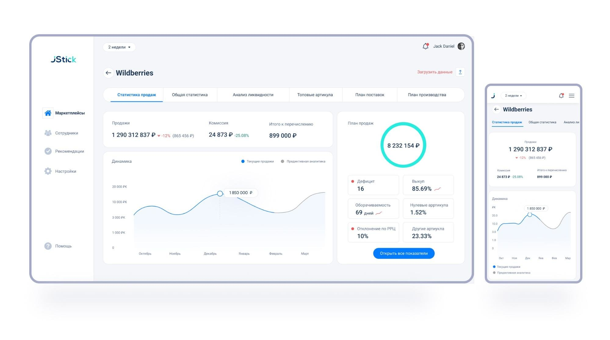
Задача UI-дизайнера
создать оболочку для прототипа, который разработал UX-дизайнер. Благодаря UI-дизайну сайт становится красивым, дружелюбным, стильным. Элементы приобретают иерархию за счет визуального оформления, обретают форму и становятся понятными для пользователя.
UI-дизайнер решает, как интерфейс цифрового продукта будет выглядеть на разных носителях, — то есть обеспечивает адаптивность.
Наверняка вы замечали, что сайт, открытый на настольном компьютере, выглядит иначе, чем на планшете или мобильном телефоне. Потому что на разных устройствах вы видите разные адаптивные решения интерфейса.

Slide 7
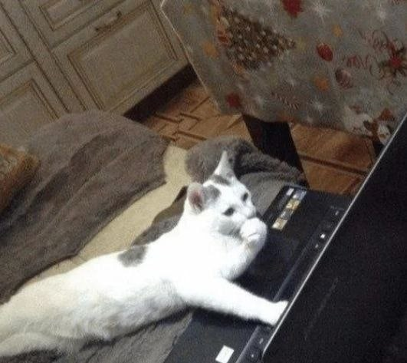
Программист
Программист, или back-end разработчик, воплощает все задумки дизайнеров в рабочие инструменты.
говнюк

Slide 8

Задача Программиста
Его задача – создать функционирующие инструменты на сайте и совместить с версткой. Так сайт начинает решать прикладные задачи и приобретать рабочий вид. Нередко над разработкой работает несколько программистов. Все зависит от сложности проекта. Чем больше инструментов и функций необходимо реализовать, тем больше времени потребуется. Поэтому команда расширяется внедрением нескольких специалистов одного направления.

Slide 9
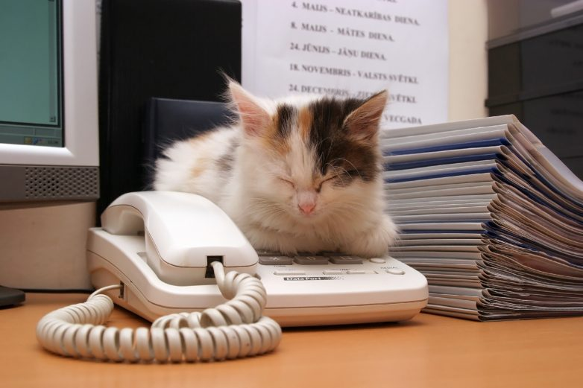
Контент-менеджер
Контент-менеджер наполняет сайт информацией. Это могут быть тексты, визуал и другие типы контента. В прямые обязанности входит: размещение текстов, фотографий, оформление страниц сайта, поиск сопровождающих изображений, редактура и вычитка предоставленных статей.
Лионель Месси

Slide 10
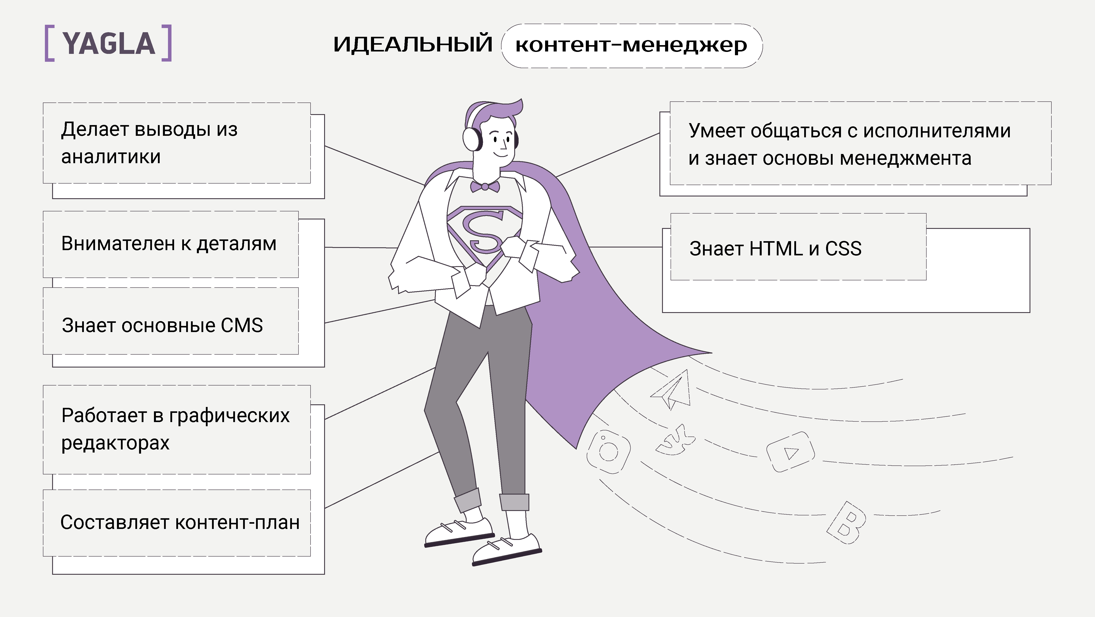
Задача Контент-менеджер
В идеале тот, кто отвечает за наполнение сайта, берет на себя такие задачи:
искать исполнителей;
ставить задачи и дедлайны для копирайтеров, дизайнеров и тех, кто публикует материалы;
следить за соблюдением сроков;
проверять готовые материалы на соответствие ТЗ и вносить правки;
передавать материалы на оформление и публикацию;
контролировать качество работы на всех этапах.
Его главная задача — сделать так, чтобы на сайте, а также в социальных сетях и рассылках всегда была свежая информация для пользователей, которая привлекает и мотивирует их покупать товар или услугу.

Slide 11

Менеджер проекта
Команда для создания сайта – это своеобразный «организм», нуждающийся в контроле. Взаимосвязь внутри команды обеспечивает менеджер проекта. Он следит за этапами и ходом работ, соблюдением сроков, решает административные и организационные задачи, контролирует соблюдение технического задания. Менеджер проекта несет ответственность за результат. Он снимает обязанность с заказчика контролировать и руководить всем проектом.
Бенаппе

Slide 12
Использование сайта, инструкция и его функции:

Slide 13
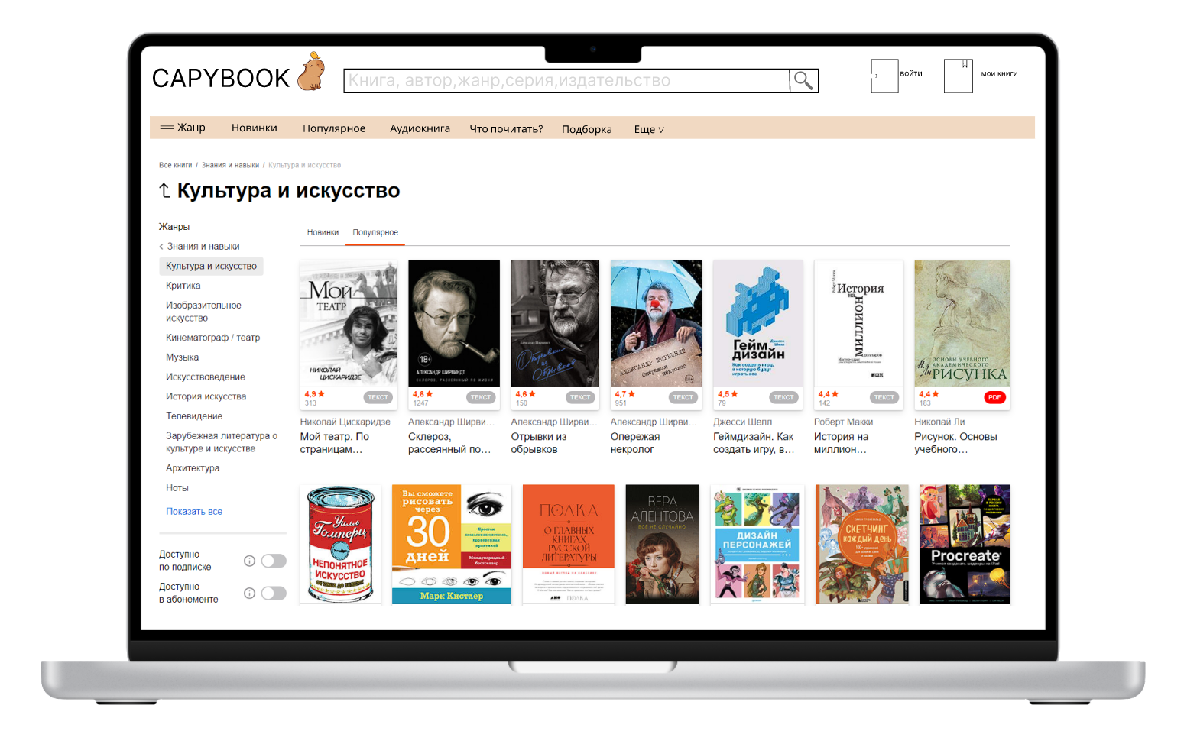
Данной программой могут пользоваться все пользователи.
Но для полного доступа и сохранения книг в своих виртуальных полках, нужно авторизоваться .

Slide 14
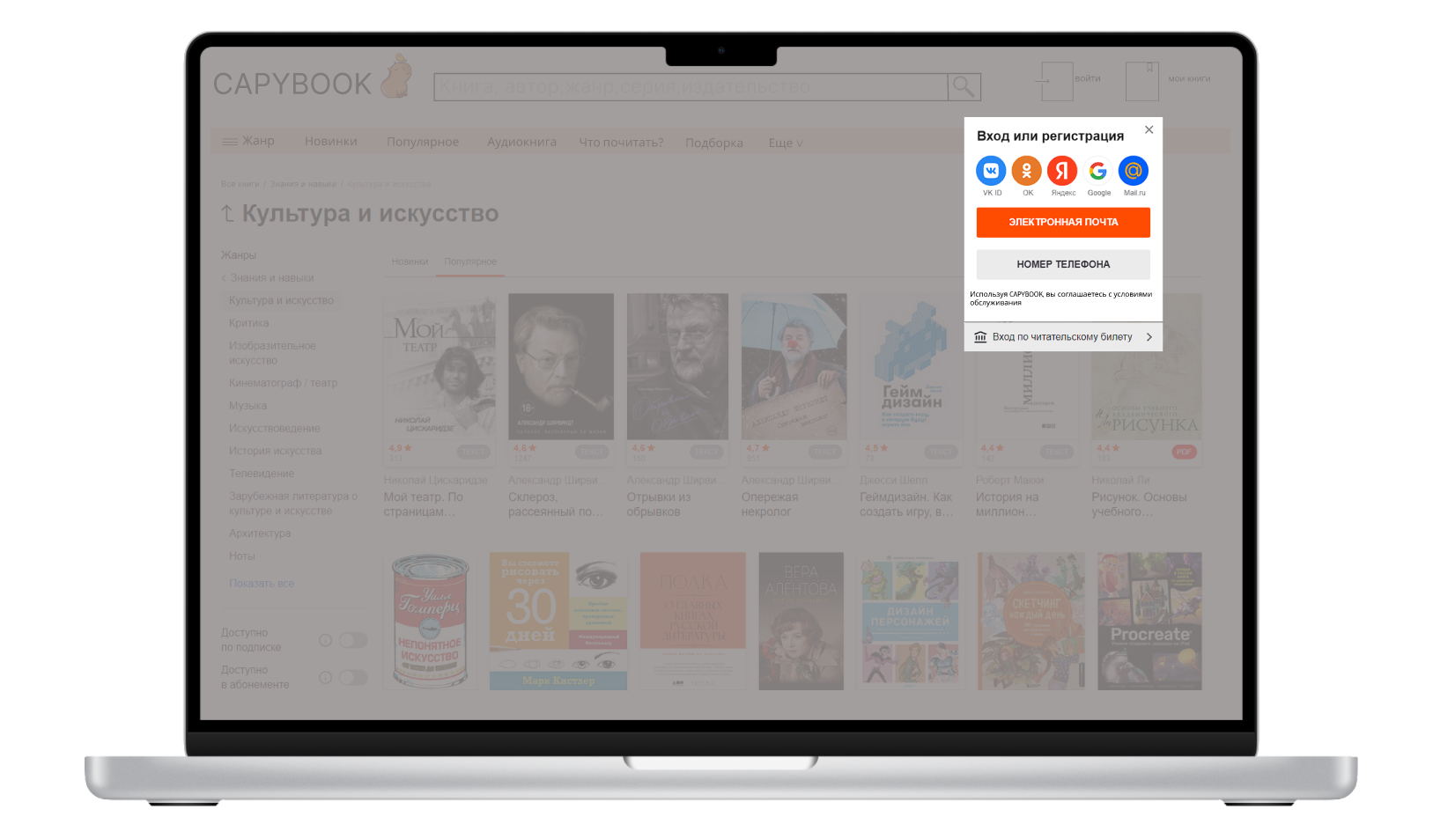
Для входа, вы можете использовать все популярные социальные сети, почтовые сервисы
Или с помощью
пароля и номера телефона

Slide 15
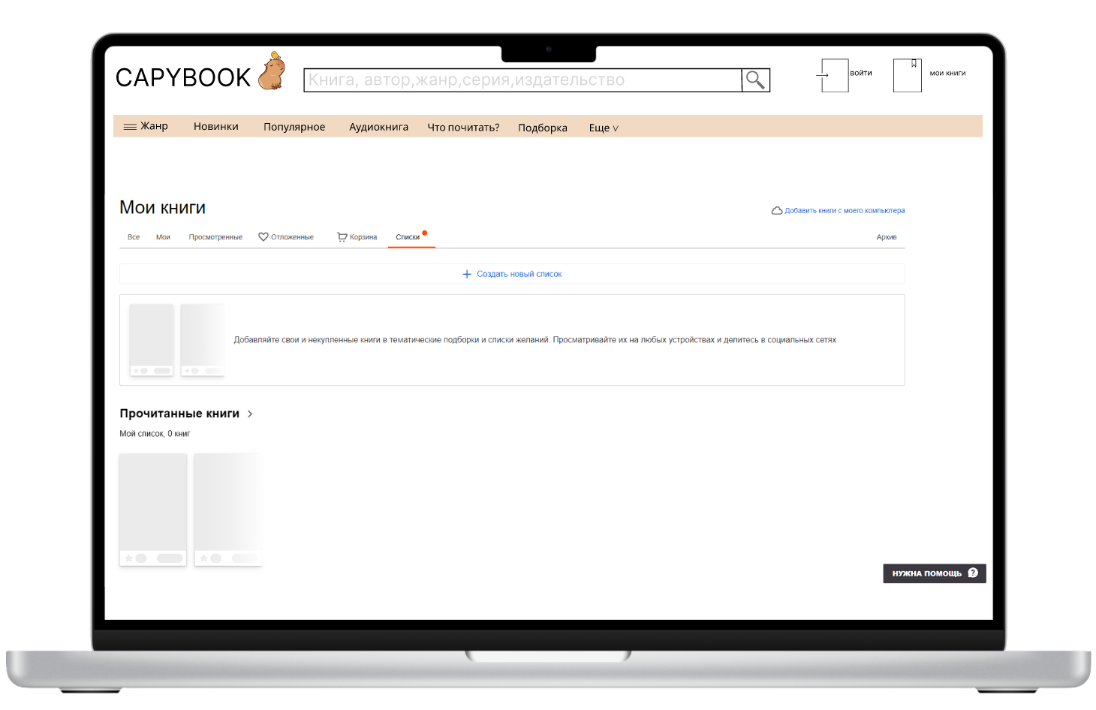
Во вкладке «Мои книги» можно посмотреть список добавленных. Добавить новый список, добавить с компьютера

Slide 16
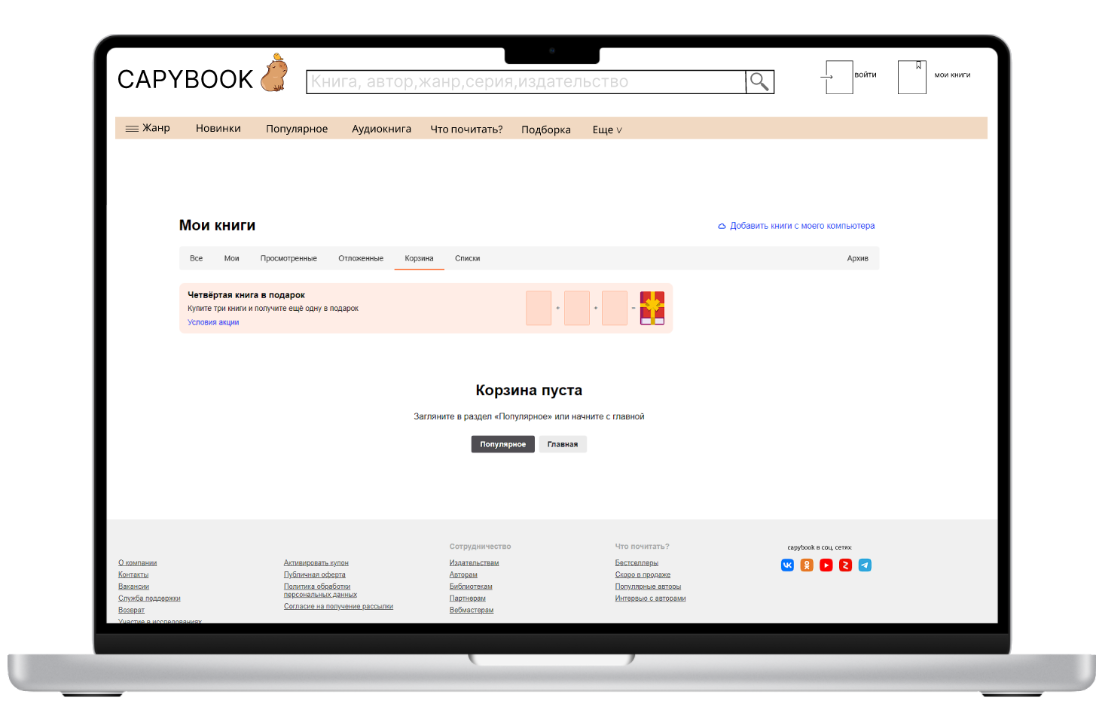
Список покупающихся книг можно увидеть в разделе «корзина».
При покупке всегда множество акций

Slide 17

Цена проекта : 2 333 333 rub
Удобное управление пользователями,местоположениями,заказами,товаром.
Шлюзы оплаты ЮMoney,Interkassa, Liqpay, Webmoney,карты mir,mastercard.
Система личных сообщений настройки
И много другое
Оформление и передача онлайн

